Slide 1

ИИ помогает фермерам
Департамент образования и науки Брянской области
Государственное автономное профессиональное образовательное учреждение
«Новозыбковский профессионально-педагогический колледж»
Участники:
Якушенко Дмитрий - backend (python)
Чавдарь Елена – консультант
Левинсас Даниил – project manager
Капитан:
Якушенко Павел Васильевич
Новозыбков, 2023

Slide 2
Наш подход к решению:
Мы используем определение тематики текста предложения
по статистике использования слов в текущем контексте. (LSI)
Выделение значимой информации
В предложении мы определяем ключевые слова и
именованные сущности. (NLP, NER, Natasha)
Новозыбков, 2023

Slide 3
Уникальность:
Мы используем автоматическое дообучение:
предложения, однозначно определенные,
как относящиеся к нужному контексту, автоматически
добавляются в обучающую выборку.
Достоинства
1. Необходима минимальная ручная разметка обучающей выборки. В процессе работы она существенно растет самостоятельно.
2. Универсальность – обученную на одном тексте модель можно использовать для обогащения результата на других текстах
Новозыбков, 2023

Slide 4
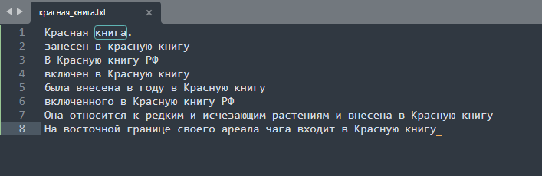
Шаг 1: Ручная разметка
Заносим предложения, содержащую нужную информацию
в обучающую выборку.
(на примере определения региона,
в котором растение находится в Красной Книге)
Новозыбков, 2023

Slide 5
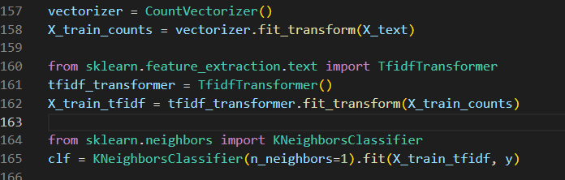
Шаг 2: Итерация 1
Обучаем классификатор на этой выборке. train_1.py
Обучение очень быстрое, так используется
очень простой классификатор
Новозыбков, 2023

Slide 6
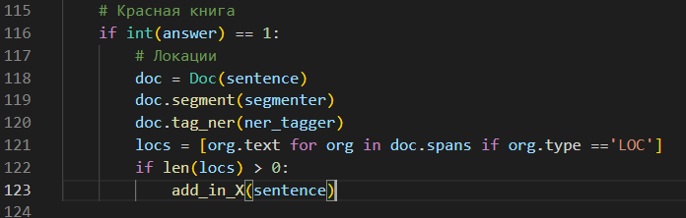
Шаг 3: Экспертность
Классифицируем весь текст, и если в предложении есть
географическое название, то оно добавляется в обучение
Новозыбков, 2023

Slide 7
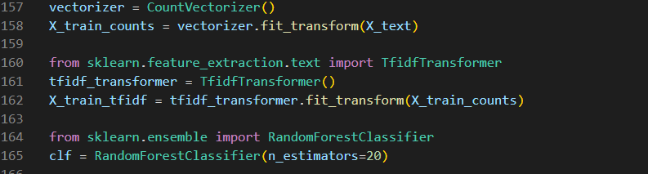
Шаг 4: Итерации 2 и далее
Дообучаем новый, более сложный классификатор
на новой выборке. train_2.py
Новозыбков, 2023

Slide 8
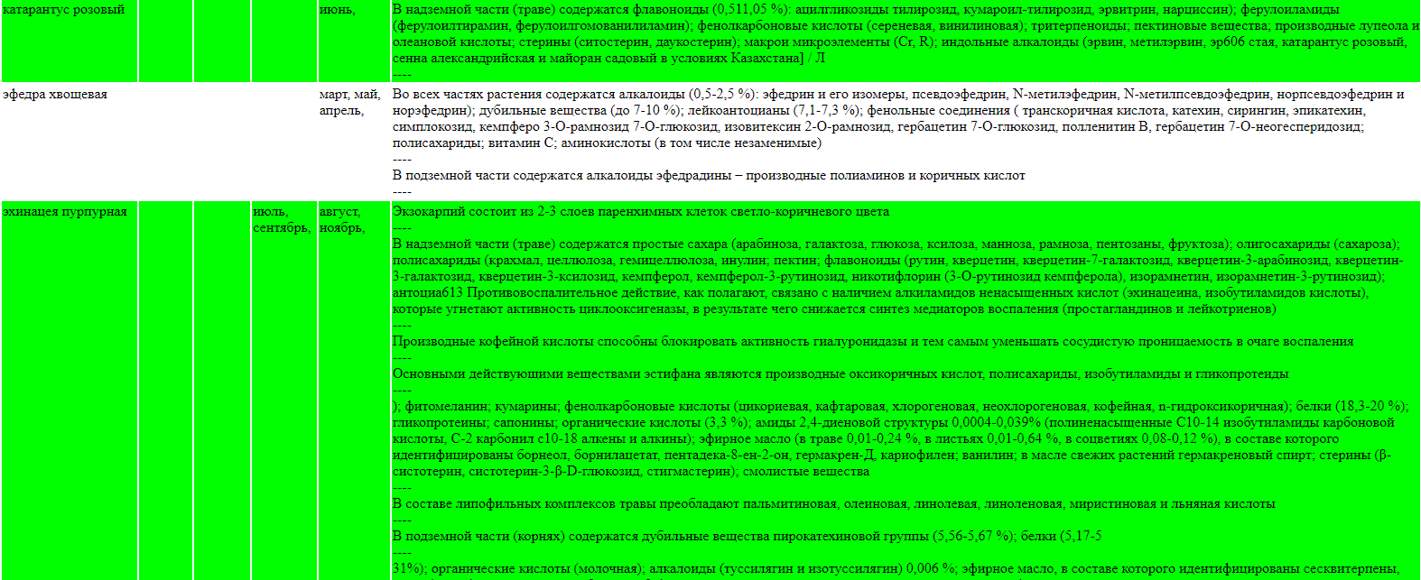
Шаг 5: Вывод результата
Полученный результат выводится в виде html-таблицы,
в которой помимо выделенных данных показаны предложения,
на основе которых модель сделала свой вывод
Новозыбков, 2023

Slide 9
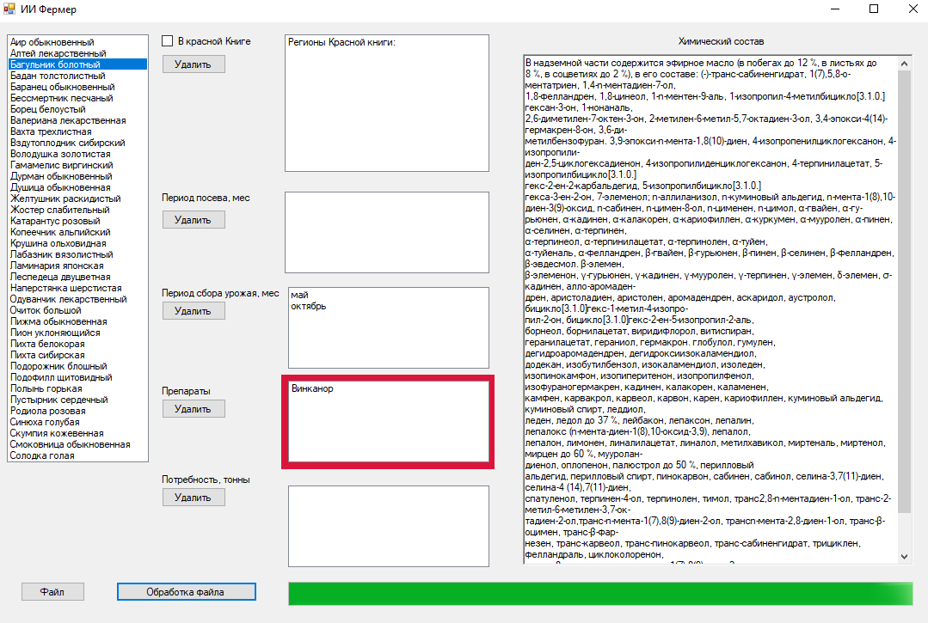
Интерфейс
Также предусмотрена работа с визуальным интерфейсом
При удалении неправильного результата, удаляется и то предложение, на основании которого модель сделала свой выбор
Новозыбков, 2023

Slide 10
Обученную и постоянно автоматически дообучающуюся модель можно использовать для анализа самого разнообразного текста:
научных статей, студенческих
рефератов и т.д.
Новозыбков, 2023

Slide 11
Спасибо за внимание!

